Slide 1
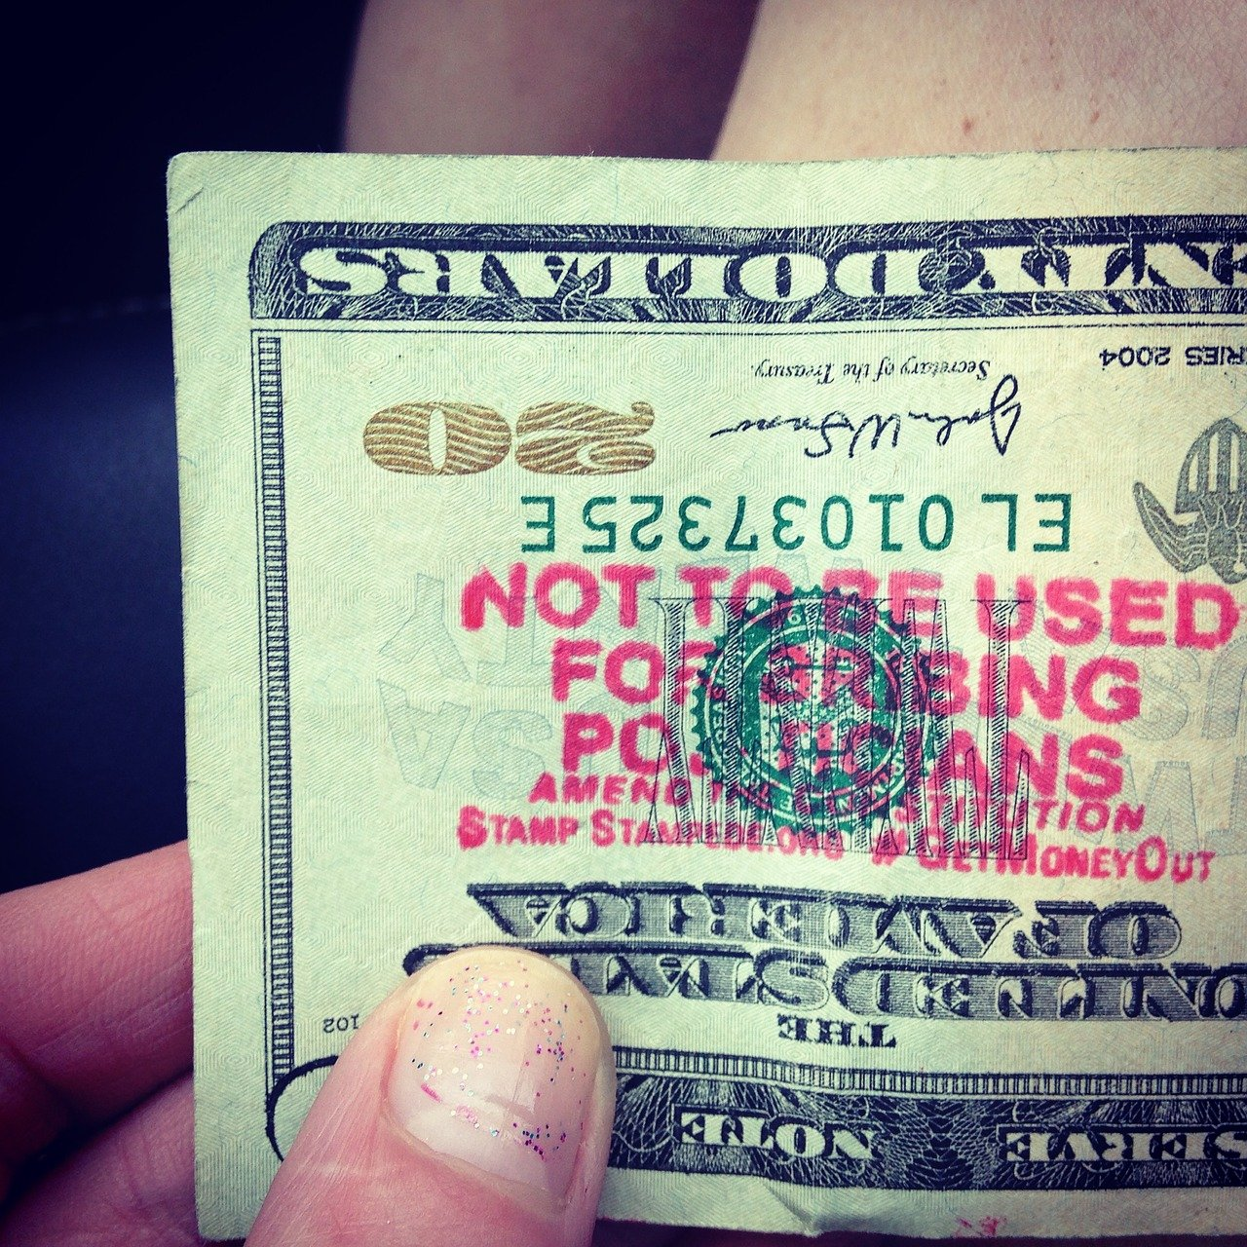
Moduł 6
Parabanki – niechlubne historie, które lubią się powtarzać

Slide 2
Skutki decyzji ekonomicznych
Nasza sytuacja finansowa może się pogorszyć nie tylko w przypadku utraty pracy czy choroby, ale także z powodu błędnych decyzji ekonomicznych.
Błędne decyzje ekonomiczne, spowodowane często niskim poziomem edukacji finansowej mogą wpłynąć na nasze życie przez bardzo długi czas.

Slide 3
Zagrożenia na rynku finansowym
Brak wiedzy ekonomicznej i lekkomyślność może pogrążyć finansowo nie tylko nas, ale też naszą rodzine, nieraz na całe pokolenia.
Jedną z najważniejszych zasad jest nie inwestowanie w żadnego rodzaju aktywa, których dogłębnie nie rozumiemy, a także nie posiadamy wiedzy na ich temat.

Slide 4
Cele oszustów
Kto jest głównym celem oszustów finansowych:
osoby starsze;
osoby młodsze, które dopiero orientują się w kwestiach ekonomiczno-zawodowych;
osoby o niskim poziomie wykształcenia;
imigranci;
ale de facto każdy może stać się ofiarą oszustów finansowych (często będą to osoby zamożne jak np. sportowcy)

Slide 5
Jak rozpoznać oszustwo?
Rozpoznanie oszustwa finansowego nie zawsze jest łatwe, ale są często sygnały, które mogą pomóc nam rozpoznać taką sytuację.
Jedną z podstawowych zasad jest to, że wszelkie inwestycje, które oferują nam zyski wyższe niż rynkowa stopa zwrotu są bardzo ryzykowne i często oferowane przez niewiarygodne instytucje (ciężko zagwarantować wyższy zysk niż ten standardowy, gdyż oznaczało by to unikalną wiedzę).

Slide 6
Lista ostrzeżeń publicznych KNF
Jedną z najważniejszych zasad przy powierzaniu swoich pieniędzy na inwestycje jest sprawdzenie wiarygodności instytucji.
Pierwszym krokiem jest sprawdzenie Listy Ostrzeżeń Publicznych KNF (Lista ostrzeżeń publicznych KNF - Komisja Nadzoru Finansowego).
Nigdy nie wpłacajcie pieniędzy do instytucji z tej listy, gdyż może to grozić ich całkowitą utratą.

Slide 7
Lista ostrzeżeń publicznych KNF c.d.
To że danej instytucji nie ma na liście ostrzeżeń publicznych KNF, nie oznacza, że inwestycja jest bezpieczna.
Musimy zachować ostrożność, gdyż wiele instytucji może na początku działać na małą skalę „poza radarem” i unikać przez pewien okres wpisania na tą listę.

Slide 8
Case-Studies: Amber Gold
Amber Gold (2009 – 2012) było klasyczną piramidą finansową, którą finansowałą nowych uczestników z wkładów poprzednich.
Jest to zwane jako schemat Ponziego (Carlo Ponzi – to pierwszy twórca piramidy finansowej we współczesnej historii).
Piramidy wydają często dużo pieniędzy na uwiarygodnianie swojego biznesu np.: przez celebrytów lub spektakularne inwestycje (np.: OLT Express linie lotnicze).

Slide 9
Zadanie (15 minut)
Podzielcie się na grupy (po 4-5 osób).
Każda grupa przygotuje min. 5 podpunktów na pytanie: jakie sygnały mogłyby spowodować, że jest ryzyko że dana inwestycja finansową jest piramidą?
Następnie dyskusja 15 minut

Slide 10
Case study: Bernie Madoff
Nawet najbardziej zaufane osoby mogą się okazać oszustami finansowymi.
Bernie Madoff (1938 – 2021) był jedną z najbardziej szacowanych osób w biznesie w USA, był współtwórcą i byłym przewodniczącym NASDAQ – drugiego największego parkietu finansowego w USA;

Slide 11
Bernie Madoff c.d.
Dzięki zdobytemu zaufaniu od inwestorów, Bernie stworzył piramidę finansową w ramach której zdefraudował blisko 20 miliardów USD od inwestorów prywatnych i instytucjonalnych.
Jest to przykład, który pokazuje że nawet zaufane osoby, które obiecują nadzwyczajne zyski mogą w praktyce prowadzić działania typu oszustwo lub przeszacowywać swoje możliwości

Slide 12
Na rynku zawsze musisz się liczyć ze stratą
Jeśli nie znasz się na ekonomii oraz rynkach nie ryzykuj pieniędzy w skomplikowanych inwestycjach. Każda inwestycja łączy się z ryzykiem
Nawet Nobliści z Ekonomii nie gwarantują zysków. Znana jest sytuacja funduszu znanych ekonomistów Myrona Scholesa oraz Roberta Mertona, który działając na ich unikalnym modelu wyceny stracił tylko w 4 miesiące w 1997 roku blisko 4.6 miliarda USD co było wielkim skandalem

Slide 13
Inwestuj tylko w to co rozumiesz
Powtarzaj to prawidło jak mantrę.
Jeśli nie znasz się na ekonomii, wybierz bezpieczne aktywa finansowe np.: obligacje rządowe lub pracowniczą kasę oszczędnościową.
Pamiętaj, że wiele osób straciło majątki swojego życia (np.: Kazimierz Deyna) poprzez błędne decyzje finansowe lub zbytnie zaufanie do innych, co często prowadziło do niewyobrażalnych tragedii.

Slide 14
Odpowiedzialność
Na koniec dnia to TY jesteś odpowiedzialny za swoje decyzje finansowe i Ty poniesiesz ich konsekwencje oraz Twoja rodzina.
Edukuj się i nie wierz w „złote runo”, majątki tracono już w XVII wieku na „Tulipanomanii” w Holandii, gdzie za cebulki tulipana ludzie nieraz zastawiali kamienice.
Chęć szybkiego zarobku jest stara jak świat, lecz naiwność i brak wiedzy, prowadzą nieraz do długów na całe życie.

Slide 15
Chwilówki i Parabanki
Innym rodzajem instytucji przed, którymi warto przestrzec są parabanki oraz pożyczki „chwilówki”.
Są one technicznie rzecz biorąc legalne, lecz wysokie oprocentowanie (często pod podszewką ukrytych opłat np. za rozpatrzenie wniosku) powoduje, że dłużnik wpada w „spiralę długów”

Slide 16
Chwilówki i parabanki (2)
Stosują one wiele sztuczek marketingowych, między innymi oferując pierwszą pożyczkę bez żadnego oprocentowania.
Haczyk polega na tym, że większość osób, które weźmie pożyczkę na krótki termin (30 dni) nie będzie w stanie jej oddać w tym terminie, a już druga pożyczka jest bardzo wysoko oprocentowana.
Typowa chwilówka, może przy pożyczce 7500 PLN naliczyć dodatkowych kosztów 1500 PLN jedynie za 30 dni pożyczki! (przykład)

Slide 17
Chwilówki i parabanki (3)
Osoba w pętli chwilówek pożycza coraz więcej i nieraz z małego wydatku początkowego np. 400 PLN, po paru miesiącach jest zadłużona na dziesiątki tysięcy PLN i oddaje całe wynagrodzenie na spłaty;
Pamiętaj: „Biorąc chwilówki okradasz samego siebie z przyszłości”

Slide 18
Chwilówki i parabanki (4)
Najlepiej nigdy nie korzystaj z ich usług, dlatego warto budować własny fundusz bezpieczeństwa o którym mówiliśmy wcześniej.
Jeśli jednak jesteś zmuszony wziąć tego typu pożyczkę (np. choroba członka rodziny), rób to tak aby spłacić to jak najszybciej. Nigdy nie korzystaj z chwilówek na cele konsumpcyjne (np.: wyjazdy zagraniczne), gdyż jest to najszybsza droga do spirali długów.

Slide 19
Dziękuje za uwagę!
Zapraszamy do dyskusji i konsultacji!

